Slide 1



ÂM NHẠC
KHỞI ĐỘNG

Slide 2




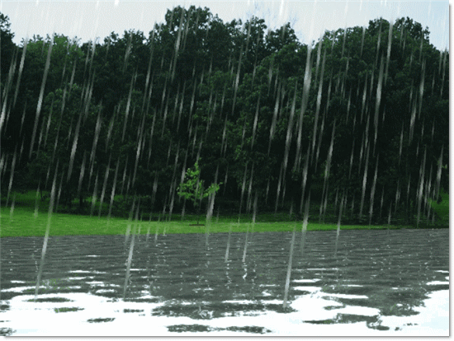



Đây là âm thanh gì?

Slide 3
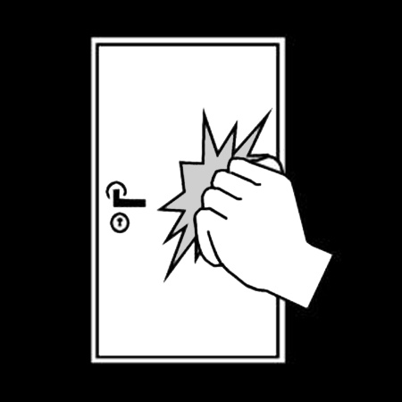
Đây là âm thanh gì?

Slide 4


CÂU CHUYỆN
KHU RỪNG KÌ DIỆU

Slide 5
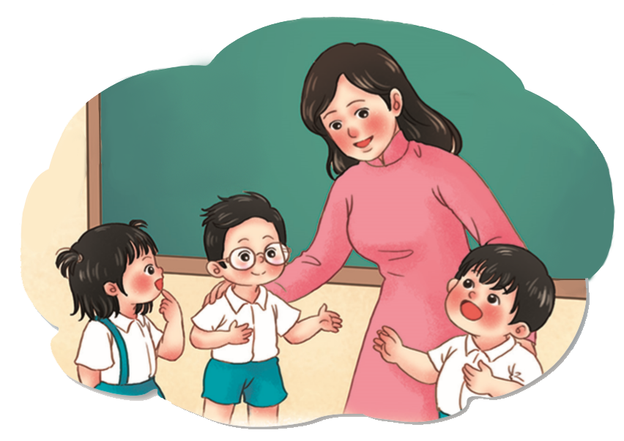
Cô giáo Khóa Son
Bạn Rê
Bạn Mi
Bạn Đô

Slide 6
Notes:
6

Slide 7
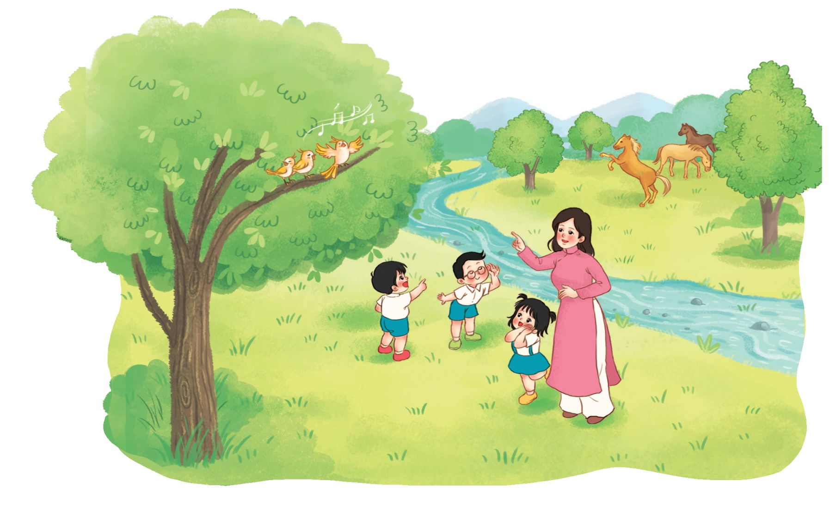


Slide 8
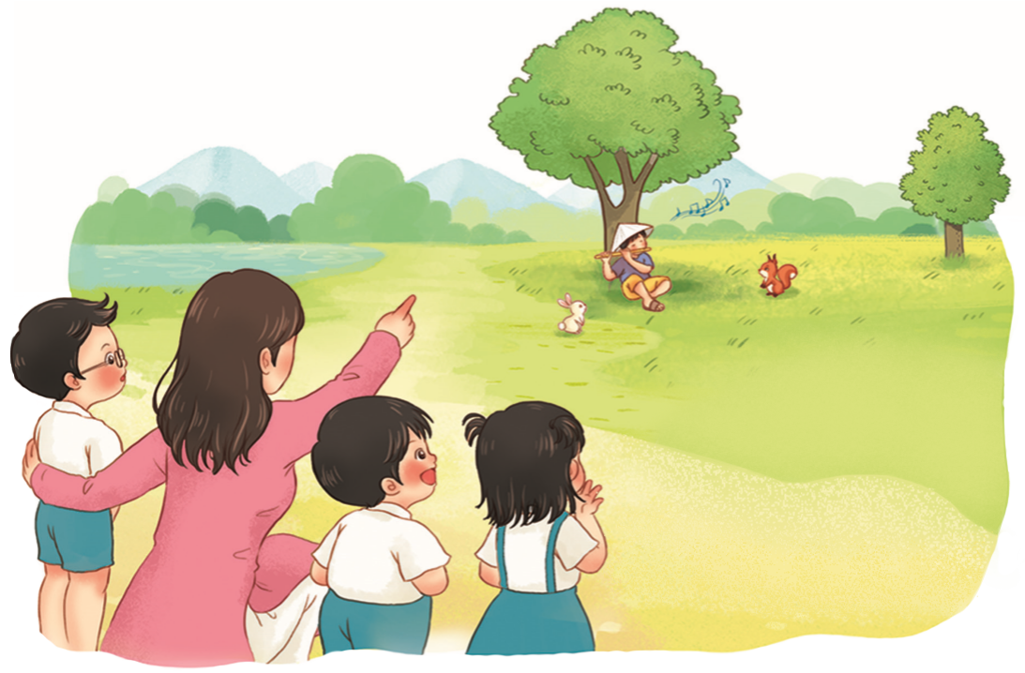

Slide 9

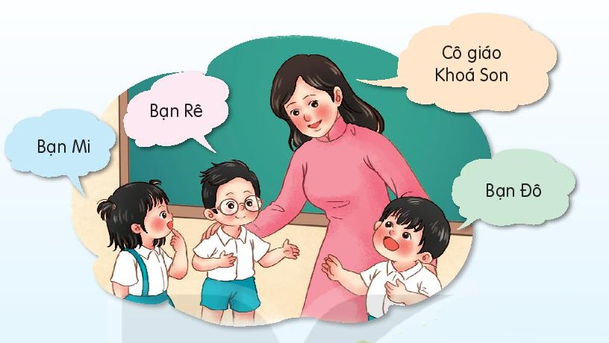
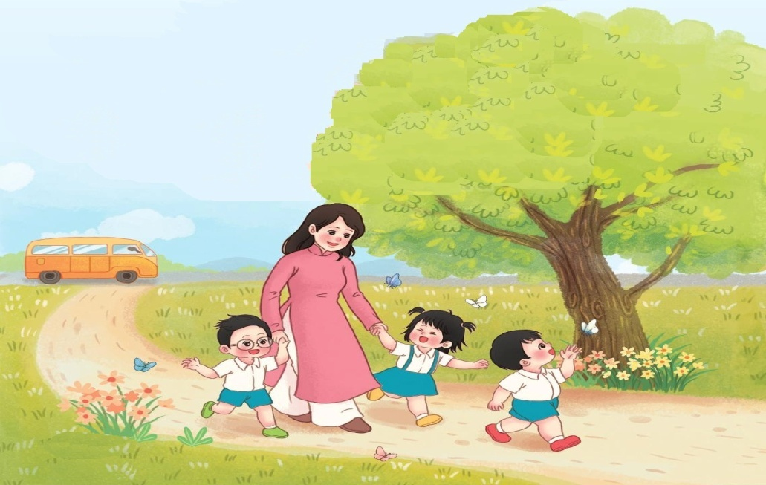
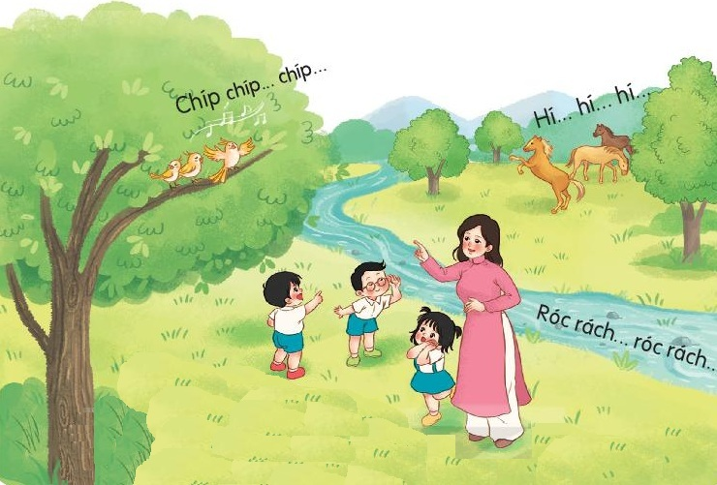
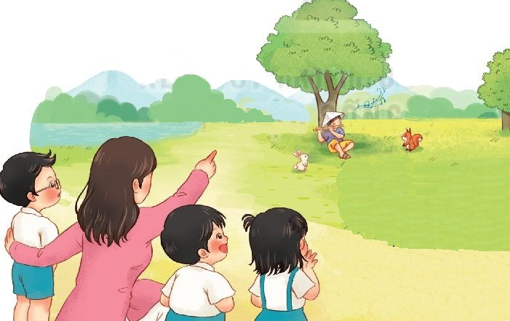
Câu chuyện:
ÂM THANH KÌ DIỆU

Slide 10
THỂ HIỆN ÂM THANH

Slide 11
Âm thanh trong tự nhiên
Âm thanh âm nhạc

Slide 12
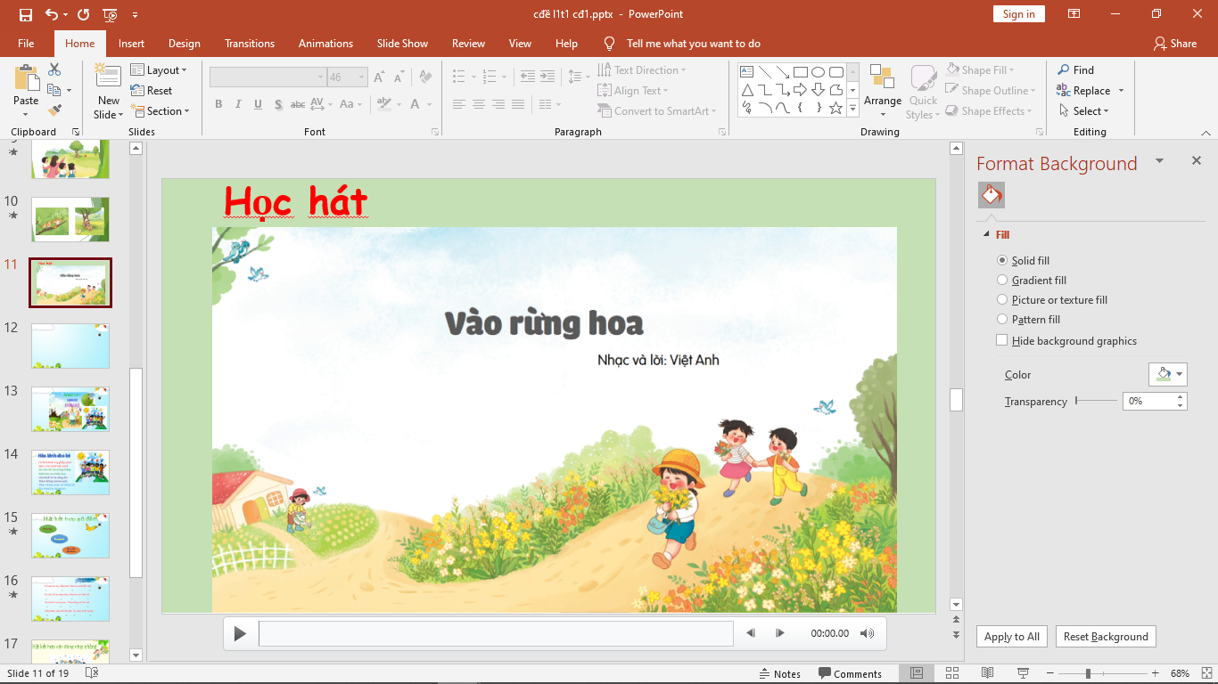
Học hát
VÀO RỪNG HOA
Việt Anh

Slide 13
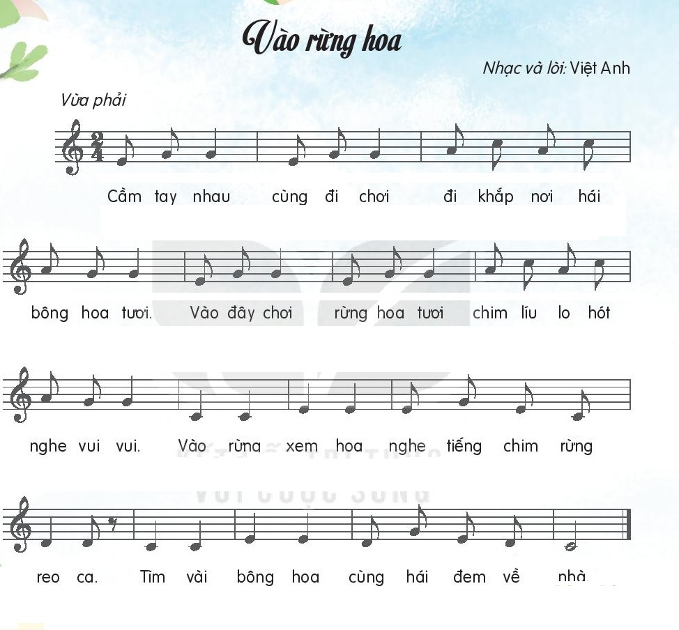
Nghe giai điệu
Nghe hát mẫu

Slide 14
ĐỌC LỜI CA
VÀO RỪNG HOA
Cầm tay nhau cùng đi chơi.
Đi khắp nơi hái bông hoa tươi.
Vào đây chơi rừng hoa tươi.
Chim líu lo hót nghe vui vui.
Vào rừng xem hoa nghe tiếng chim rừng reo ca.
Tìm vài bông hoa cùng hái đem về nhà.

Slide 15
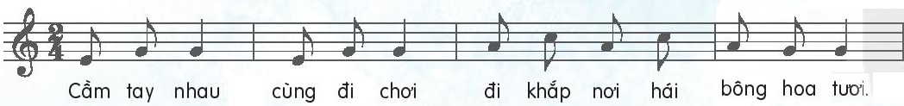
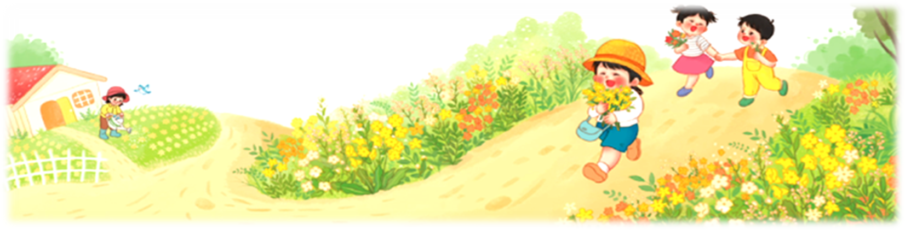
VÀO RỪNG HOA
Việt Anh
TẬP HÁT TỪNG CÂU
Câu 1

Slide 16
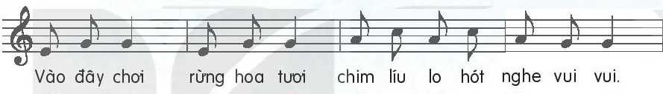
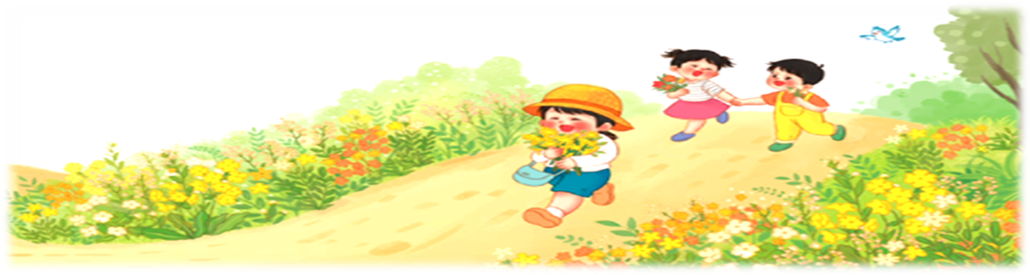
VÀO RỪNG HOA
Việt Anh
TẬP HÁT TỪNG CÂU
Câu 2

Slide 17
VÀO RỪNG HOA
Việt Anh
TẬP HÁT TỪNG CÂU
Câu 1 + 2

Slide 18
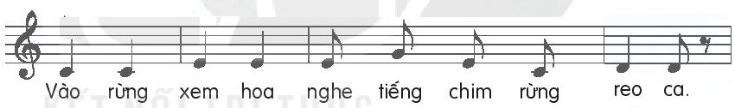
VÀO RỪNG HOA
Việt Anh
TẬP HÁT TỪNG CÂU
Câu 3

Slide 19
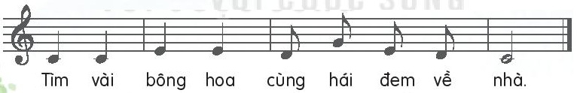
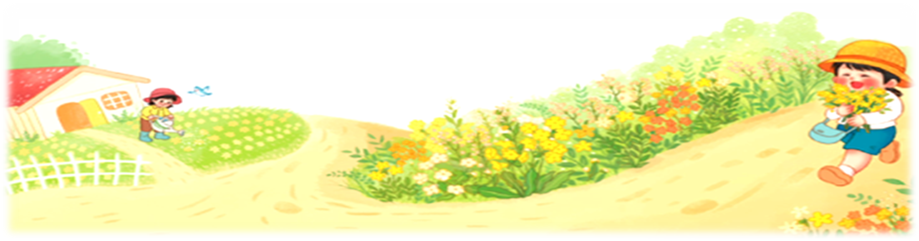
VÀO RỪNG HOA
Việt Anh
TẬP HÁT TỪNG CÂU
Câu 4

